Slide 1

Produktpräsentation
SRM
Universalschwenkeinheit

Slide 2
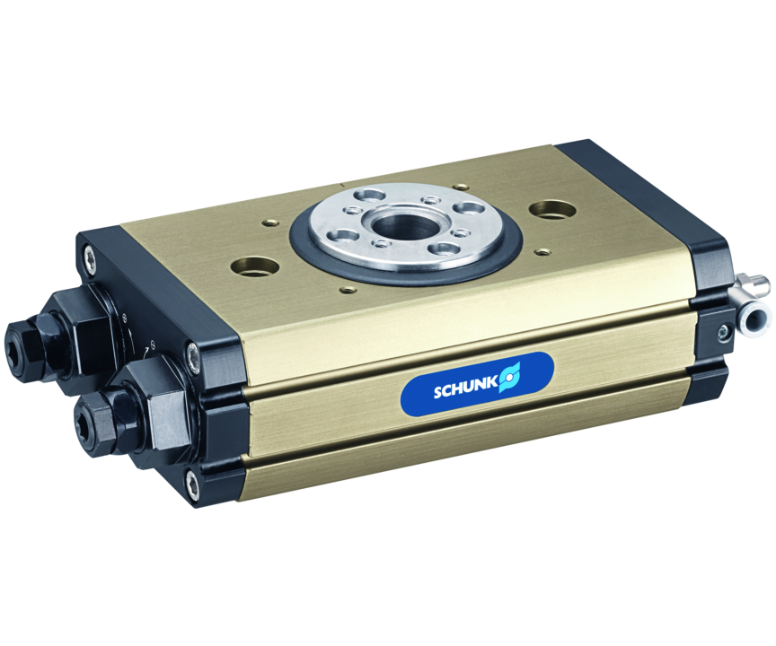
Universalschwenkeinheit
Universell einsetzbare Einheit für pneumatische Schwenk- und Wendebewegungen
Das robusteste Schwenkmodul mit der höchsten Leistungsdichte am Markt
25 % höheres Drehmoment

Slide 3

Robust. Schnell. Leistungsfähig.
Größte Mittenbohrung auch in Version mit Mediendurchführung
Voreingestellter Stoßdämpferhub
Dichte, spielfrei vorgespannte Lagerung
Modular aufgebaut und mit Optionen beliebig kombinierbar
Standardmäßig mit FKM-Dichtungen ausgestattet

Slide 4
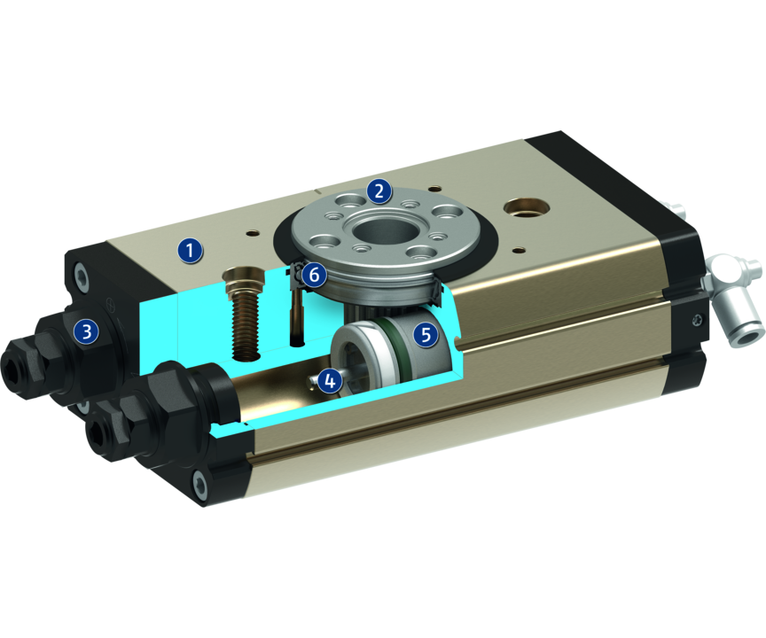
Funktionsprinzip
Funktionsbeschreibung
Die beiden Pneumatikkolben bewegen sich bei Druckbeaufschlagung ihrer Stirnflächen geradlinig in ihren Bohrungen und drehen über ihre seitlich angebrachte Verzahnung das Ritzel.
1
Gehäuse
2
Ritzel
3
Schwenkwinkeleinstellung
4
Dämpfung
5
Antrieb
6
Lager

Slide 5
Vorteile – Ihr Nutzen
Sauber abgestufte Baureihe mit gleichmäßigem Drehmomentwachstum für viele Anwendungsfälle ist die richtige Größe als Standardprodukt lieferbar
Große Mittenbohrung zur Durchführung von Kabel und Schläuchen bei gleicher Bauhöhe der Einheit
Voreingestellter Stoßdämpferhub für einfache und schnelle Inbetriebnahme
Schwenkwinkel 90° oder 180° wählbar absolute Flexibilität bei der Auswahl des Schwenkwinkels, anwendungsspezifische Winkel sind auf Anfrage erhältlich
Endlageneinstellbarkeit klein oder groß wählbar für die flexible Einstellbarkeit des Schwenkwinkels
Optional anbaubare Fluiddurchführung und elektrische Durchführung zur dauerhaft betriebssicheren Durchführung von Gasen, Vakuum und elektrischen Sensor- und Aktorsignalen
Modularer Anbau verschiedener Optionen für die individuelle Anpassung an verschiedene Anwendungsfälle
Wahlweise elektronische Magnetschalter oder induktive Näherungsschalter für absolute Variabilität in der Positionsabfrage

Slide 6
Technische Daten
Technische Daten Übersicht
Baugröße | Drehmoment | Schwenkwinkel | Massenträgheitsmoment | Eigenmasse
 | [Nm] | [°] | [kgm²] | [kg]
10 | 0.45 .. 0.5 | 90 .. 180 | 0.0008 .. 0.0014 | 0.252 .. 0.37
12 | 0.75 .. 0.8 | 90 .. 180 | 0.0025 .. 0.0072 | 0.392 .. 0.49
14 | 1 .. 1.15 | 90 .. 180 | 0.005 .. 0.014 | 0.41 .. 0.72
16 | 1 .. 1.47 | 90 .. 180 | 0.08 | 0.62 .. 1.25
20 | 2.1 .. 3.6 | 90 .. 180 | 0.054 .. 0.16 | 1.15 .. 2.93
25 | 4 .. 5.95 | 90 .. 180 | 0.16 .. 0.5 | 1.71 .. 4.23
32 | 8 .. 12 | 90 .. 180 | 1.5 | 3.16 .. 5.71
40 | 20.7 .. 23.7 | 90 .. 180 | 7 | 5.93 .. 9.74

